Slide 1

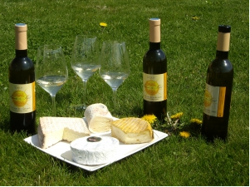
:
Visite commentée des vignes
Et dégustation vin & fromages Normands
Samedi 18 avril 2015 - 14H30
RESERVEZ VOTRE PLACE :
Adhérents association : 7 € (1 accompagnant 7 € également)
Non- adhérents : 10 euros
Inscription auprès de
Patricia NAUDET – bureau IAE CAEN ALUMNI
Durée de la visite : 2H00

